Slide 1
Проект базы данных
Ядров Платон, Б05-203

Slide 2
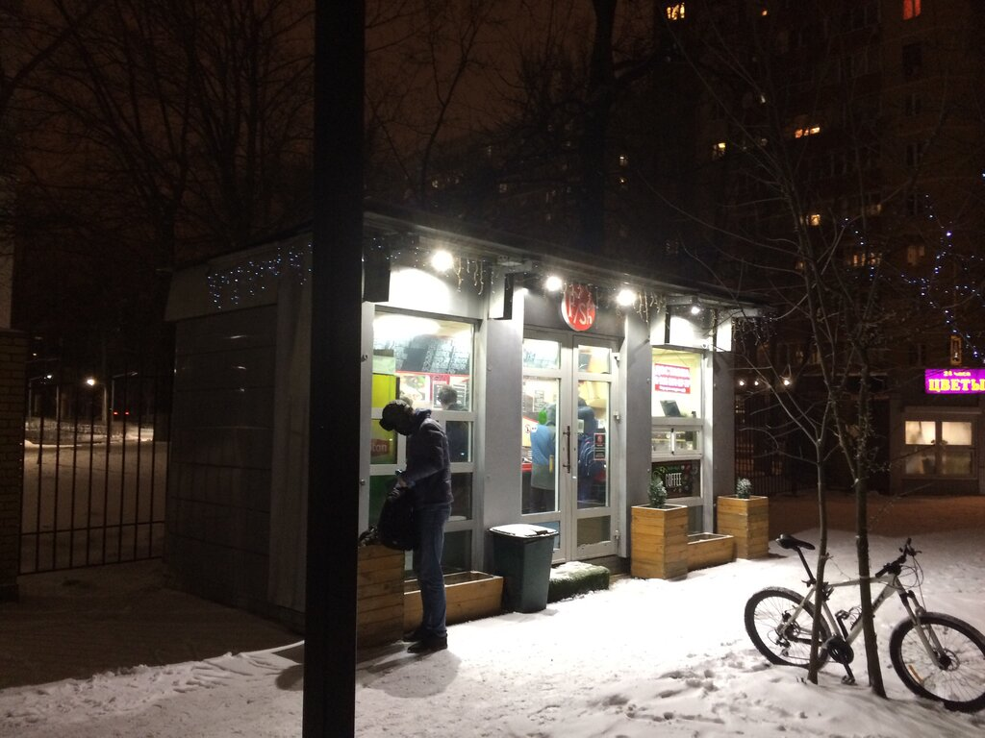
О проекте:
База данных шаурмичной, созданная с целью отслеживания доходов и выявления наиболее популярных товаров
Сущности:
Сотрудники
Точки
Категории меню
Меню
Покупатели
Заказы

Slide 3
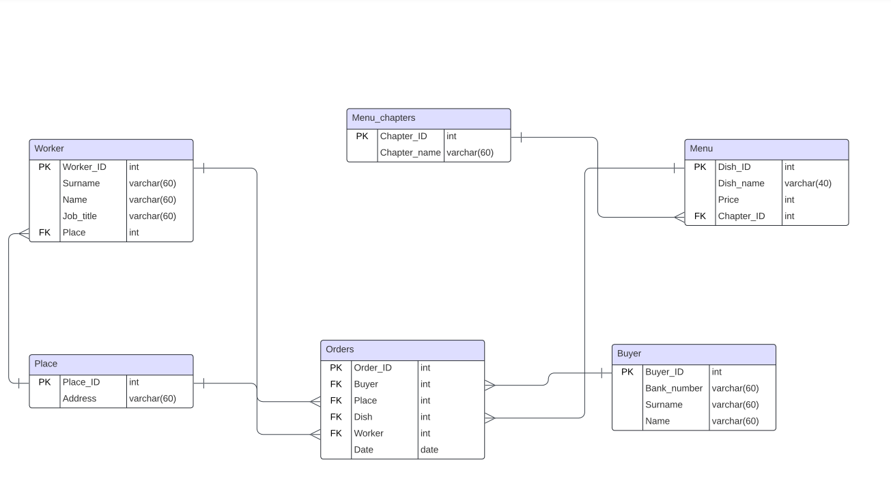

Slide 4
Примеры интересных запросов
Цель запроса:
Вывести список всех мест и общую стоимость заказов, сделанных на каждой точке, отсортированный по возрастанию стоимости
Запрос:
SELECT Place,
SUM(Menu.Price) AS Total_cost_orders
FROM Orders
JOIN Menu ON Orders.Dish = Menu.Dish_ID
GROUP BY Place
ORDER BY Total_cost_orders;

Slide 5
Примеры интересных запросов
Цель запроса:
Подсчитать общее количество заказов для каждого покупателя, а также вывести суммарную стоимость всех его заказов
Запрос:
SELECT Buyer,
COUNT(*) OVER(PARTITION BY Buyer) AS Quantity_orders, SUM(Menu.Price) OVER(PARTITION BY Buyer) AS Total_cost_orders
FROM Orders
JOIN Menu ON Orders.Dish = Menu.Dish_ID;

Slide 6
Варианты развития
Добавление поставщиков и закупок
Дополнительные расходы
Постоянные клиенты
И много чего еще

Slide 7

Спасибо за внимание!

